Slide 2
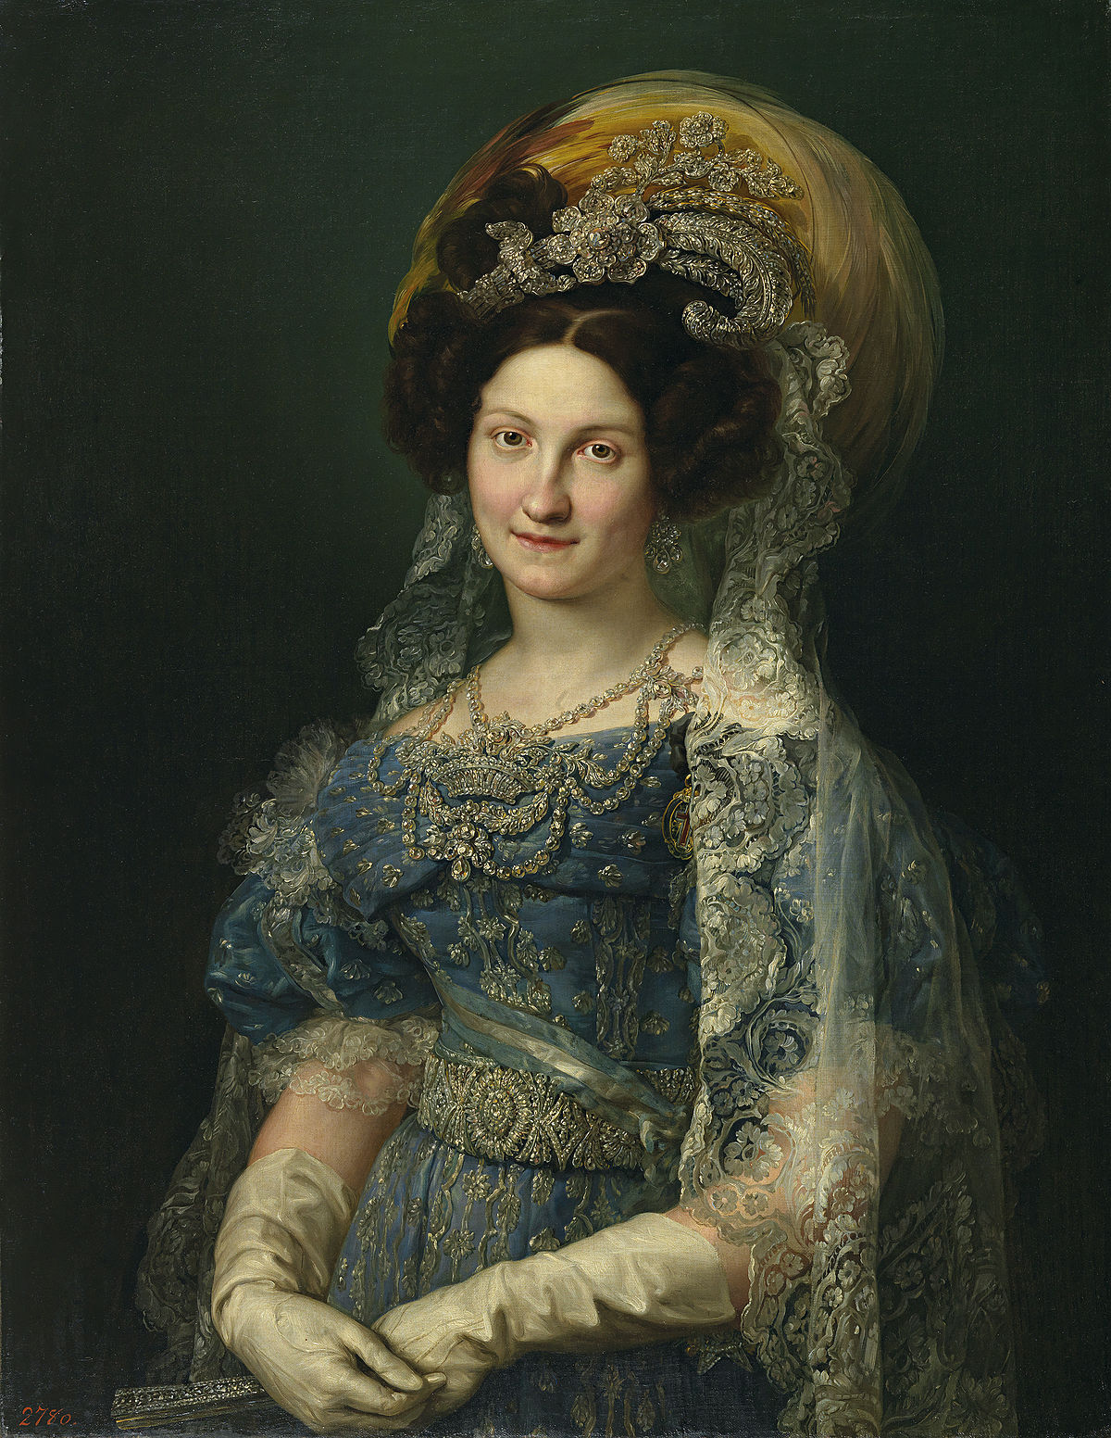
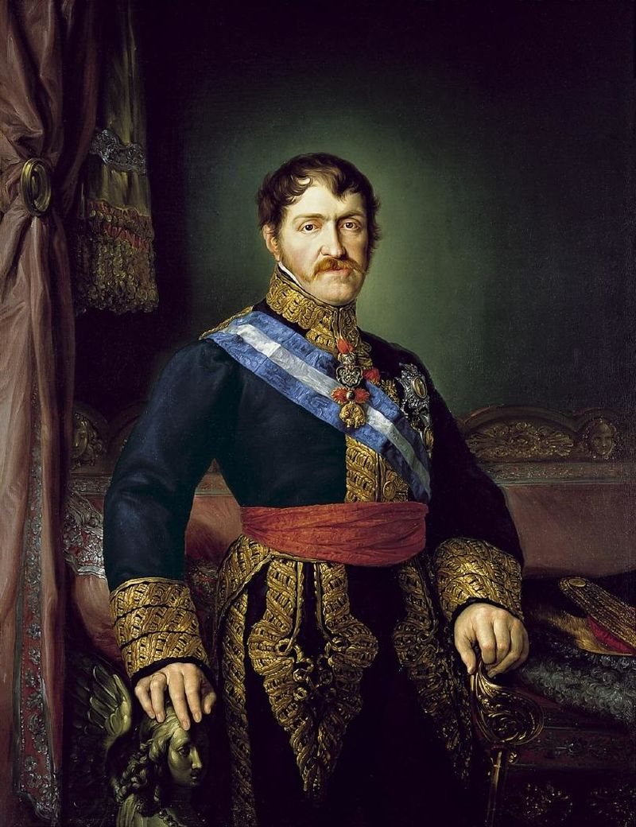
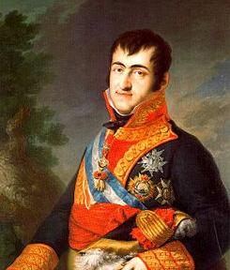
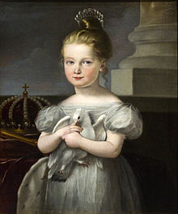


Las noticias
Notes:
Buenas tardes y bienvenidos al telediario de la tarde.
Hoy, día 29 de septiembre de 1833 despedimos a nuestro rey Fernando XVII. Desde esta casa acompañamos en el dolor a todos los súbditos y familiares del rey fallecido.
Su hija Isabel II, la que ahora debería ocupar el cargo es demasiado joven para hacerlo , por lo que sería su madre, María de cristina, la que estaría encargada de la regencia de este reino.
Por otro lado hay quienes opinan diferente, este grupo social está compuesto principalmente por partidarios del absolutismo que prefieren a Carlos María Isidro
Todo apunta a que la regencia que hoy da comienzo estará orientada al liberalismo. Para aquellos espectadores que no conozcan el termino, el liberalismo es “una doctrina política que defiende la libertad de las personas y apoya una baja interacción del estado en la vida social y en el aspecto económico” Hay dos tipos de liberales actualmente, los moderados y los progresistas, se diferencian en que los progresistas pretenden que el rey se involucre mucho menos en la sociedad que los moderados. El reinado estará orientado a el liberalismo moderado por razones obvias.
Estas han sido las noticias, gracias por elegirnos un día más. Buenas noches

Slide 4
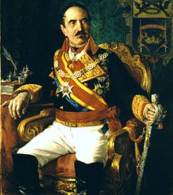
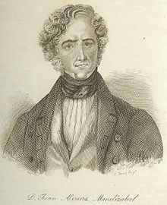
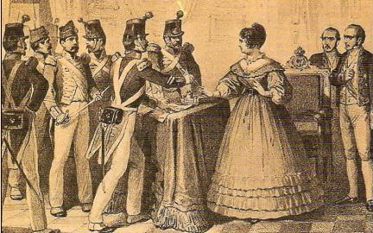
Las noticias
Notes:
Buenas tardes y bienvenidos al telediario de la tarde.
Hoy 12 de agosto de 1836 ha tenido lugar un motín en la granja de san Idelfonso, lugar de residencia de Isabel II y María cristina. Han obligado a la regente a otorgar el poder a los liberales progresistas. El líder de este movimiento es Juan Álvarez Mendizábal. El ha iniciado una serie de reformas con el objetivo de abolir el antiguo régimen que sigue presente en España. Para aquellos espectadores que desconozcan el termino, el antiguo régimen es el sistema económico, social heredero del feudalismo medieval. Entre las reformas que ha iniciado se encuentran una reforma fiscal, la disolución del régimen señorial y la desamortización de los bienes de la iglesia. También han coaccionado a María cristina para que pusiera en vigor una nueva constitución. Esta constitución aprueba la soberanía nacional con sufragio censitario y la división de poderes con la existencia de dos cámaras parlamentarias: El congreso de los diputados y el senado .
Desde este punto en adelante, debido a la dimisión de María cristina, comunicamos que el nuevo regente es el General Espartero.
Estas han sido las noticias, gracias por elegirnos un día más. Buenas noches

Slide 6
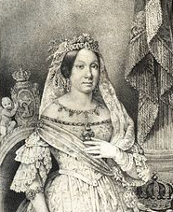
Las noticias
Notes:
Buenas tardes y bienvenidos al telediario de la tarde.
Hoy, 10 de noviembre de 1834, la reina Isabel II ha sido declarada reina a sus 13 años de edad. Esto se debe a que el anterior gobernante, el general espartero, ha sido rechazado por sus reformas librecambistas, que suponían un bache para la economía española. Para aquellos espectadores que no lo sepan, el librecambio es una mentalidad política que favorece el comercio con otros países. Su opuesto, el proteccionismo, defiende que se deberían aplicar aranceles a los productos llegados desde el extranjero para favorecer la economía interior.
Estas han sido las noticias, gracias por elegirnos un día más. Buenas noches

